Slide 1
Leoklubin perustaminen
1

Slide 2
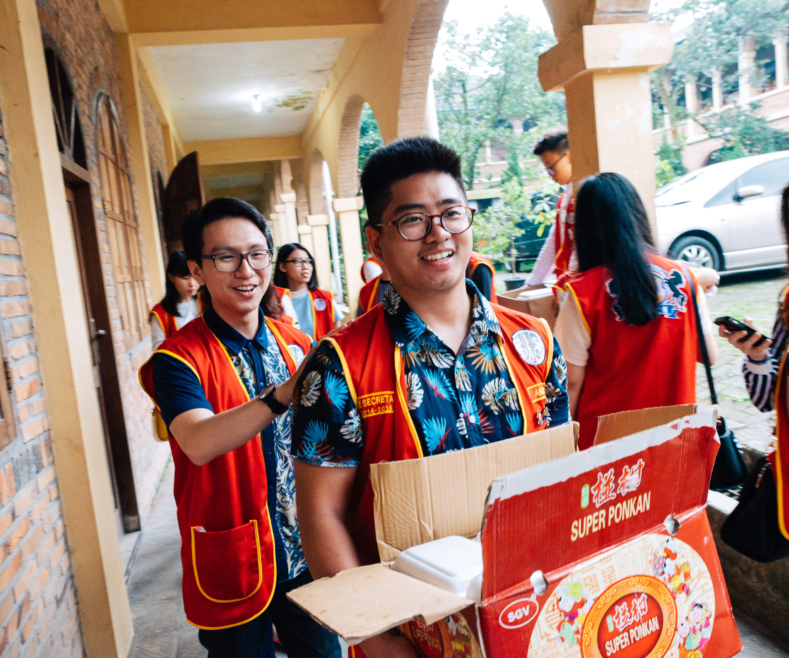
Leoklubiohjelman tavoite
Tarjota maailman nuorille tilaisuus kehittyä ja osallistua yksin ja yhdessä paikallisen, kansallisen ja kansainvälisen yhteisöjen vastuuntuntoisina jäseninä.
Notes:
Vuonna 1957 perustettu Leoklubiohjelma tarjoaa nuorille mahdollisuuksia henkilökohtaiseen kehittymiseen, johtajakoulutukseen ja yhdyskuntapalveluun. Ohjelman tavoitteena on rohkaista 12-30-vuotiaita nuoria osallistumaan aktiivisesti yhdyskuntapalveluhankkeisiin ja vaikuttamaan myönteisesti paikallisyhteisöihinsä.

Slide 3
Keitä leot ovat?
3
Notes:
Leoklubeissa toimivat Lions Clubs Internationalin nuorimmat jäsenet, joiden mielipiteet ja toimet ovat erittäin arvokkaita Lions Internationalin työn edistämisessä.

Slide 4
Keitä leot ovat?
Leo tarkoittaa
Leadership – Johtajuus
Experience – Kokemus
Opportunity – Mahdollisuus
Lionit ja leot
Leoklubeja sponsoroivat paikalliset lionsklubit Lions Internationalin kautta. Sponsoroiva lionsklubi voi auttaa leoklubin organisoinnissa, valvonnassa ja ohjauksessa. Leot auttavat lionsklubeja luovilla ideoilla ja toimivat palvelukumppaneina.
Notes:
Leoklubin jäsenet ovat 12-30-vuotiaita. Leoklubeja sponsoroivat paikalliset lionsklubit Lions Clubs Internationalin kautta - LCI on maailman suurin palvelujärjestö, jossa on 1,4 miljoonaa jäsentä eri puolilla maailmaa. Leoklubiohjelma on toiminut vahvana jo yli 65 vuoden ajan ja nyt leoklubeja on yli 7 800 eri puolilla maailmaa.

Slide 5
Keitä leot ovat?
Alpha-leoklubit
12-18-vuotiaat
Keskittyy teini-ikäisten yksilölliseen ja sosiaaliseen kehitykseen.
Omega-leoklubit
18-30-vuotiaat
Keskittyy nuorten aikuisten henkilökohtaiseen ja ammatilliseen kehitykseen.
Klubityypit
Koulussa toimiva
Paikkakunnalla toimiva
Notes:
Leot ovat nuoria, jotka haluavat antaa takaisin yhteisöilleen ja palvella muita.

Slide 6
Leoklubiohjelman historia
Nuorten sitouttamista käsittelevä tilapäinen toimikunta perustettiin määrittelemään strategioita nuorten jäsenten sitouttamiseksi
Lions Clubs International hyväksyy Leoklubiohjelman viralliseksi ohjelmaksi
Leo tai
Leo-lion -edustaja YK:ssa aloitetaan
1957
2008
2022
5. joulukuuta 1957 ensimmäinen leoklubi perustettiin Pennsylvaniaan, Yhdysvaltoihin
1967
Alpha ja Omega Leo -ryhmät on määritelty ja Leo-logo päivitetty. Leoklubiohjelman neuvoa-antavan paneeli hyväksyttiin. Ensimmäiset panelistit aloittivat toimivuoden 2009-2010 aikana.
Hallituksen ja kuvernööri-neuvoston leo ja leo-lion -yhteyshenkilövirat aloitettiin
2014
2016
2023

Slide 7
Mitä tarkoittaa olla leo?
7
Notes:
Miksi 12-30-vuotias nuori haluaisi liittyä Leoklubiohjelmaan?

Slide 8
On monia tapoja, joilla ihmiset voivat antaa takaisin yhteisölleen - Miksi leot?
Palvelemme yhteisöjä paikallisesti ja maailmanlaajuisesti
Kasvaa yksilönä ja johtajana
Kehittää tärkeitä elämäntaitoja ja johtamistaitoja
Rakentaa elinikäisiä yhteyksiä samanhenkisten ihmisten kanssa
Verkostoitumismahdollisuudet
8
Notes:
On monia tapoja, joilla ihmiset voivat tukea yhteisöjään - mutta leona toimiminen on paljon muutakin kuin palvelua
Leoklubin perustaminen auttaa sinua kasvamaan yksilönä ja johtajana
Mikä on sinulle tärkeää
Leoklubin perustaminen voi antaa leoille (ja sinulle!) monia mahdollisuuksia — tärkeiden elämäntaitojen kehittämisestä ja paikkakunnalla auttamisesta koko elämän kestäviin ystävyyssuhteisiin muiden samanmielisten ihmisten kanssa.
Johtamistaidot - johtamiskoulutukset, virkailijatehtävät, tapahtumien/projektien suunnittelu
Lainaus: Leojäsenyyteni aikana olemme tehneet ideoistamme totta. Ihmiset kunnioittavat sitä.
Leot olivat yllättyneitä siitä, miten mukavaa palvelutyön tekeminen voi olla. Eräs leojäsen totesi: "Tämä oli palvelua? Olisin auttanut, vaikka se ei olisi ollut näin hauskaa." - Cutler Orosi Leo Club
Verkostoituminen ja tiimin rakentaminen
Palvelu

Slide 9
Miksi perustaa leoklubi?
9
Notes:
Miksi lionsklubinne pitäisi perustaa leoklubi? Mitä lionit hyötyvät leoklubin perustamisesta?

Slide 10
Miksi lionsklubinne pitäisi perustaa leoklubi?
Kasvattaa lionien maailmanlaajuista perhettä
Nuorten johtajien mentorointi ja voimaannuttaminen
Edistää sitoutumista palveluun
Nuorten jäsenten ja heidän perheidensä innostaminen osallistumaan
Innostaa ja inspiroida lionjäseniä
Saada kumppaneita palveluun
Kehittää tulevia lioneita
10
Notes:
Kun leoklubi perustetaan, leot ja leoneuvojat liittyvät maailmanlaajuiseen nuorten ihmisten perheeseen, joka tekee maailmasta paremman paikan
Leoklubin sponsorointi antaa lioneille mahdollisuuden mentoroida ja voimaannuttaa nuoria johtajia ja edistää sitoutumista yhteisöpalveluun - samalla kannustamalla jäseniä pysymään aktiivisesti mukana!
Tämän päivän johtajat rakentavat huomisen maailmaa
Leoklubien perustaminen tarjoaa lioneille tavan toimia nuorten kanssa heidän paikkakunnallaan. Leoilla on sama intohimo palvella kuin teilläkin ja he ovat halukkaita tukemaan lionsklubien tekemää työtä. Leojen näkeminen mahdollisina lionjäseninä on tehokas tapa varmistaa lionismin tulevaisuus paikkakunnallanne.
Leo Club of KIU [Drops of Hope]: Lionien arvokas opastus tasoitti tietä sen selvittämiseksi, mitä leot voivat tehdä yhteiskunnan hyväksi ja miten johtamiskäytäntöjä voidaan parantaa.
Verkostoituminen
Johtamistaidot - nuorten johtaminen
Investointi nuoriin
Nuorilta oppiminen
Nuorten jäsenten ja heidän perheidensä innostaminen osallistumaan
Pyrkikää tekemään entistä enemmän yhteisössänne

Slide 11
Miten perustan leoklubin?
11

Slide 12
Valmiina perustamaan leoklubin? Näin pääsette aloittamaan!
Sopikaa leoklubin sponsoroimisesta
Valitkaa leoneuvoja
Päättäkää klubin tyypistä ja mahdollisista jäsenistä
Kutsukaa mahdollisia jäseniä tiedotustilaisuuteen tai palveluaktiviteettiin
Järjestäkää perustamiskokous
Täyttäkää vaaditut paperityöt
Maksakaa 100 dollarin perustamismaksu Lions Internationalille
Suunnittelkaa virkaanasettamistilaisuus
12
Notes:
Leoklubien sponsorina toimii lionsklubi, joten lionsklubin on ensin päätettävä, että se haluaa perustaa leoklubin.
Valitkaa leoneuvoja - henkilö, joka haluaa työskennellä nuorten kanssa ja auttaa heitä kasvamaan johtajiksi; hänen on osallistuttava kaikkiin kokouksiin ja tuettava ryhmää
Luokaa puitteet - Alpha tai Omega, koulu- tai yhteisöpohjainen
Miettikää, ketkä olisivat potentiaalisia leoja - Hankkikaa potentiaalisten leojen nimiä kouluista, yliopistoista, korkeakouluista, uskonnollisista ryhmistä, nuorisoryhmistä, ystäviltä ja sukulaisilta.
Kutsukaa mahdollisia jäseniä tiedotustilaisuuteen
Järjestäkää perustamiskokous - Järjestäkää leoklubin perustamiskokous, jossa valitaan leoklubin virkailijat, keskustellaan mahdollisista projekteista, hyväksytään Leoklubin malli- ja ohjesäännöt sekä klubikokousten paikka ja aika.
Täytä vaaditut paperityöt - LCI:ltä voi tilata perustamispaketteja uuden klubin perustamisen tueksi. Verkkosivuilta löydät myös jäsenhakemukset ja perustamislomakkeet.
Suunnittelkaa virkaanasettamistilaisuus
Taloudellinen velvoite

Slide 13
Valmiina perustamaan leoklubin?
Käytä näitä resursseja!
Perustakaa leoklubi -verkkosivu
Leoneuvojan verkkosivu
Leovirkailijoiden virkaanasettaminen ja uusien jäsenten jäseneksiottaminen -opas
Leoklubivirkailijan verkkosivu
Leoklubin jäsenkutsuesite ja julisteet
Leojen oppimispolku Lionien oppimiskeskuksessa.
13

Slide 14
14
Notes:
Tällä videolla leot ympäri maailmaa kertovat kokemuksistaan leoina

Slide 15
Kysymykset
© 2020 Lions Clubs International
15

